Slide 1
AI的数学基础

Slide 2
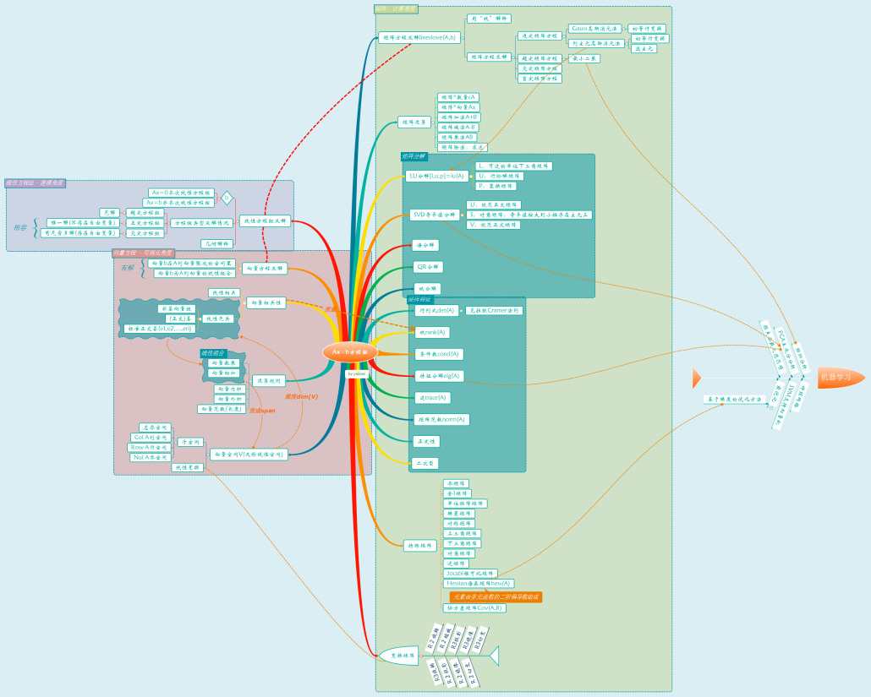
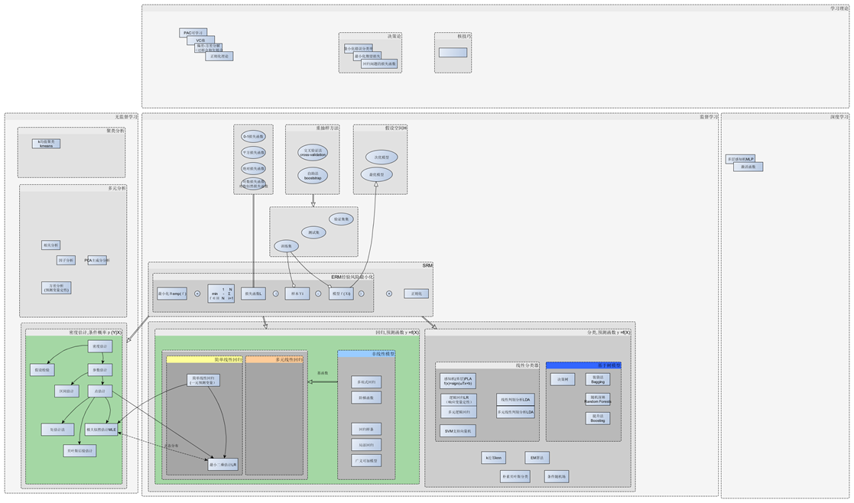
主要内容
矩阵计算
统计机器学习

Slide 3
监督学习-回归分析
简单线性回归（矩阵计算,最小二乘法）
多元线性回归
多重共线性问题（rank(X′X) = rank(X) = k < n）
解释变量间毫无线性关系，变量间相互正交。这时多元回归的系数和每个参数通过Y对Xi的一元回归估计结果一致。
解释变量间完全共线性，即rank(X) < k 。此时模型参数将无法估计。
解释变量间存在一定程度的线性关系。实际中碰到的主要是这种情形。当相关性较弱时，可能影响不大，但是随着解释变量间的共线性程度加强，对参数估计值的准确性、稳定性带来影响。
非线性模型
广义可加模型
广义线性模型

Slide 4
监督学习-分类
感知机
k近邻法
朴素贝叶斯法
决策树
逻辑斯蒂回归与最大熵模型
支持向量机SVM
分离超平面
提升方法
EM算法
条件随机场

Slide 5
无监督学习
PCA主成分分析（特征值分解或SVD奇异值分解）
聚类分析
降维

Slide 6
深度学习

Slide 7
强化学习

Slide 8
矩阵计算
最小二乘法
残差平方和RSS
SVD奇异值分解
特征值分解
二次型
条件数
矩阵范式
迹运算
行列式

Slide 9
数理统计
概率

Slide 10
统计学习理论1
经典的统计基础存在两个理论缺陷
没有对经验风险最小化原则下的统计学习一致性进行分析，不能保证经验风险的最小值（或下限界）收敛到（或概率收敛到）期望风险的最小值（或下确界）
大数定理描述的是一个极限过程，不对收敛速度进行分析，那么在样本有限的情况下，以频率代替概率（均值代替期望）并不一定能得到好的近似
统计学习理论，从理论上系统地分析经验最小化原则成立的条件，建立了学习过程收敛速度界，进而提出了小样本归纳推理原则，并给出控制学习过程的推广能力的方法
学习过程一致性理论
学习过程收敛速度的理论
控制学习过程泛化能力的理论
构造学习算法的理论采用前三部分的结论

Slide 11
统计学习理论2
经验最小化原则ERM
结构最小化原则SRM

Slide 12
统计学习理论3
VC维，复杂度评估

Slide 13
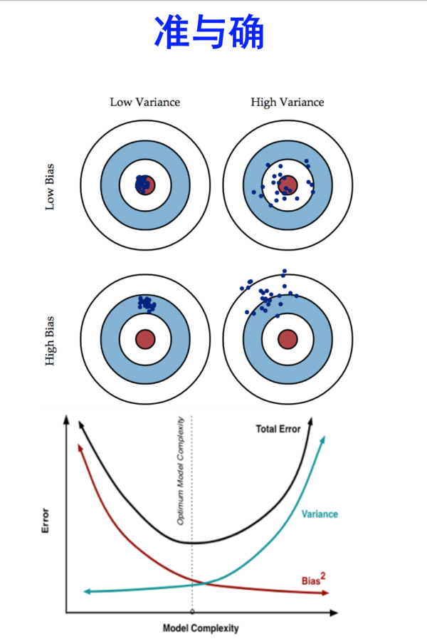
统计学习理论4
偏差-方差分解（过拟合和欠拟合问题），“没有免费的午餐”
公式：Error = Bias^2 + Variance Noise
什么是Bias(偏差)
Bias反映的是模型在样本上的输出与真实值之间的误差，即模型本身的精准度，即算法本身的拟合能力
什么是Variance(方差)
Variance反映的是模型每一次输出结果与模型输出期望之间的误差，
即模型的稳定性。反应预测的波动情况。
什么是Noise(噪声)
这就简单了，就不是你想要的真正数据，你可以想象为来破坏你实验的元凶和造成你可能过拟合的原因之一，至于为什么是过拟合的原因，因为模型过度追求Low Bias会导致训练过度，对测试集判断表现优秀，导致噪声点也被拟合进去了

Slide 14
数值计算与最优化
随机梯度下降

Slide 15
微积分
随机梯度下降

Slide 16
参考资料
一、《统计学完全教程》

